Slide 1
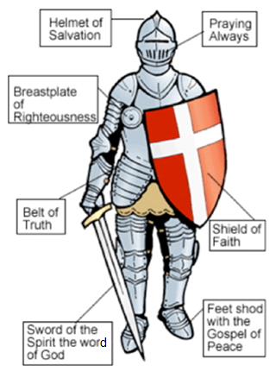
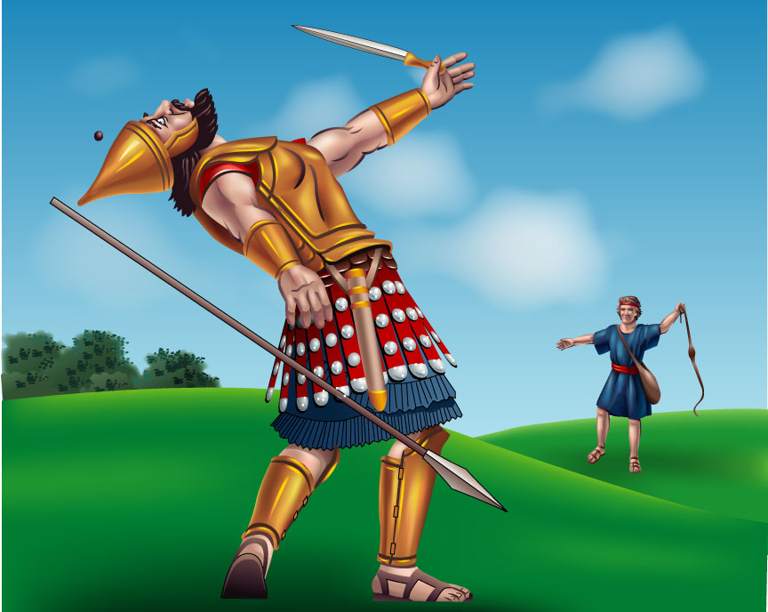
生命中的巨人（5）

Slide 2
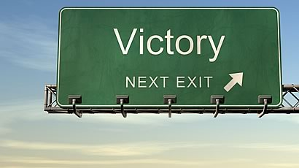

Slide 3
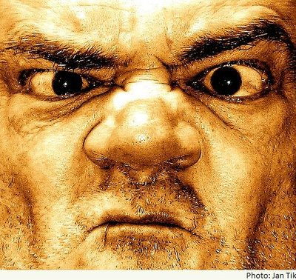
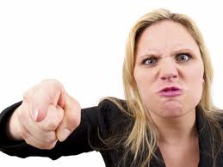
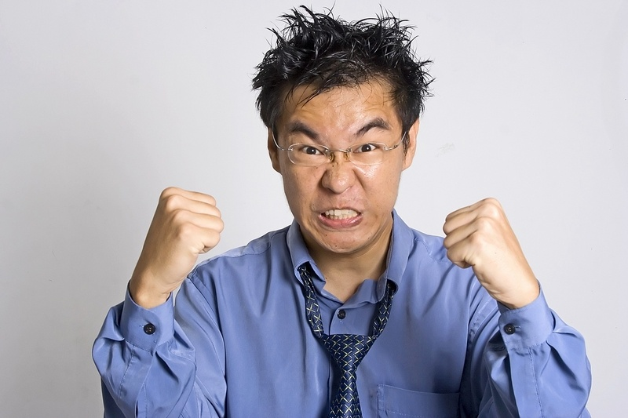
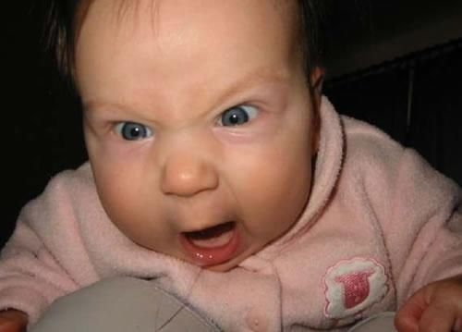

Slide 4
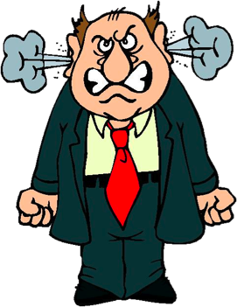
箴 29:22 好气的人挑启争端；暴怒的人多多犯罪。
箴 22:24 好生气的人，不可与他结交；暴怒的人，不可与他来往。

Slide 5
创 4:1-2 有一日，那人和他妻子夏娃同房，夏娃就怀孕，生了该隐(就是得的意思)，便说：耶和华使我得了一个男子。 又生了该隐的兄弟亚伯。亚伯是牧羊的；该隐是种地的。

Slide 6
创 4:3-4 有一日，该隐拿地里的出产为供物献给耶和华 亚伯也将他羊群中头生的和羊的脂油献上。耶和华看中了亚伯和他的供物，

Slide 7
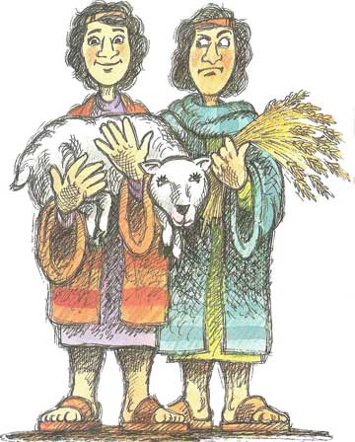
创 4:5 只是看不中该隐和他的供物。该隐就大大的发怒，变了脸色。

Slide 8
创 4:6 耶和华对该隐说：你为甚么发怒呢？你为甚么变了脸色呢？

Slide 9
创 4:7 你若行得好，岂不蒙悦纳？你若行得不好，罪就伏在门前。它必恋慕你，你却要制伏它。

Slide 10
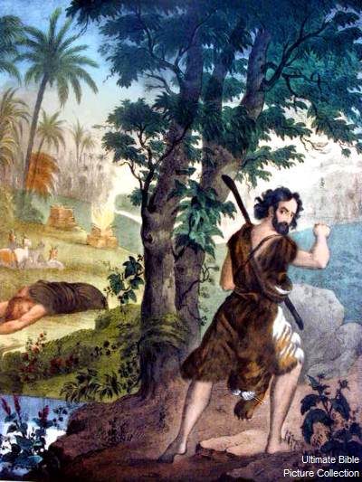
创 4:8 该隐与他兄弟亚伯说话；二人正在田间。该隐起来打他兄弟亚伯，把他杀了。

Slide 11
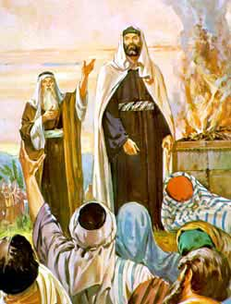
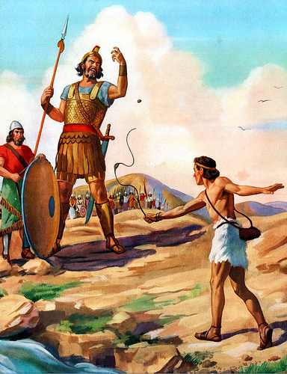

Slide 12
撒上 20:24-26 大卫就去藏在田野。到了初一日，王坐席要吃饭。 王照常坐在靠墙的位上，约拿单侍立，押尼珥坐在扫罗旁边，大卫的座位空设。 然而这日扫罗没有说甚么，他想大卫遇事，偶染不洁，他必定是不洁。

Slide 13
撒上 20:27-28 初二日大卫的座位还空设。扫罗问他儿子约拿单说：耶西的儿子为何昨日、今日没有来吃饭呢？ 约拿单回答扫罗说：大卫切求我容他往伯利恒去。

Slide 14
撒上 20:29-30 他说：求你容我去，因为我家在城里有献祭的事；我长兄吩咐我去。如今我若在你眼前蒙恩，求你容我去见我的弟兄；所以大卫没有赴王的席。 扫罗向约拿单发怒，对他说：你这顽梗背逆之妇人所生的，我岂不知道你喜悦耶西的儿子，自取羞辱，以致你母亲露体蒙羞么？

Slide 15
撒上 20:31-32 耶西的儿子若在世间活着，你和你的国位必站立不住。现在你要打发人去，将他捉拿交给我；他是该死的。 约拿单对父亲扫罗说：他为甚么该死呢？他做了甚么呢？

Slide 16
撒上 20:33-34 扫罗向约拿单抡枪要刺他，约拿单就知道他父亲决意要杀大卫。 于是约拿单气忿忿地从席上起来，在这初二日没有吃饭。他因见父亲羞辱大卫，就为大卫愁烦。

Slide 17
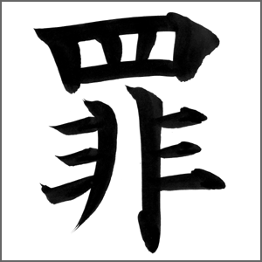
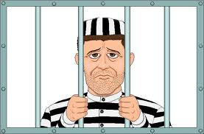

Slide 18
圣经启示的方法

Slide 19
雅 1:19-20 我亲爱的弟兄们，这是你们所知道的，但你们各人要快快的听，慢慢的说，慢慢的动怒，因为人的怒气并不成就神的义。

Slide 20
约 1:1-3 太初有道，道与神同在，道就是神。 这道太初与神同在。 万物是藉着他造的；凡被造的，没有一样不是藉着他造的。

Slide 21
约 1:10-11 他在世界，世界也是藉着他造的，世界却不认识他。 他到自己的地方来，自己的人倒不接待他。

Slide 22
约 1:12-13 凡接待他的，就是信他名的人，他就赐他们权柄，作神的儿女。 这等人不是从血气生的，不是从情慾生的，也不是从人意生的，乃是从神生的。

Slide 23
自由意志

Slide 24
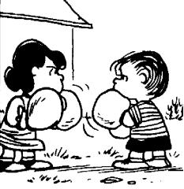
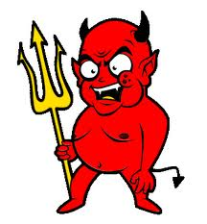
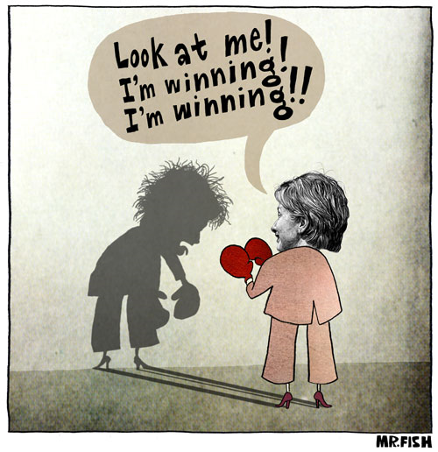
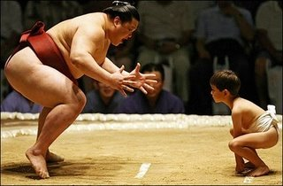
认清你的敌人

Slide 25
弗 6:10-11 我还有末了的话：你们要靠着主，倚赖他的大能大力作刚强的人。要穿戴神所赐的全副军装，就能抵挡魔鬼的诡计。

Slide 26
弗 6:12 因我们并不是与属血气的争战（原文作摔跤；下同），乃是与那些执政的、掌权的、管辖这幽暗世界的，以及天空属灵气的恶魔争战。

Slide 27
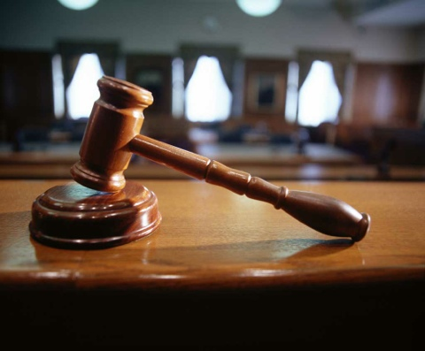

Slide 28
罗 12:19 亲爱的弟兄，不要自己伸冤，宁可让步，听凭主怒（或作：让人发怒）；因为经上记着：主说：伸冤在我；我必报应。

Slide 29
罗 12:20-21 所以，你的仇敌若饿了，就给他吃，若渴了，就给他喝；因为你这样行就是把炭火堆在他的头上。你不可为恶所胜，反要以善胜恶。

Slide 30
问题讨论
你最容易为什么事生气？你觉得自己生气的根本原因往往是什么？
我们有时觉得自己的气不发出来似乎不痛快，为什么会有这样的感觉？
我们如何才能真正尊重别人的自由意志？这是不是让其为所欲为？
我们如何才能把圣经的处事原则（比如处理别人的失误或对自己的不平对待）应用在生活的具体方面？

